Slide 1


UỶ BAN NHÂN DÂN HUYỆN AN LÃO
TRƯỜNG TIỂU HỌC QUANG TRUNG
BÀI 15: VỊ TRÍ, ĐỊNH HƯỚNG
TRONG KHÔNG GIAN
(Tiết 1)
Giáo viên: Nguyễn Thị Như

Slide 2



KHỞI ĐỘNG Đoán hình

Slide 3
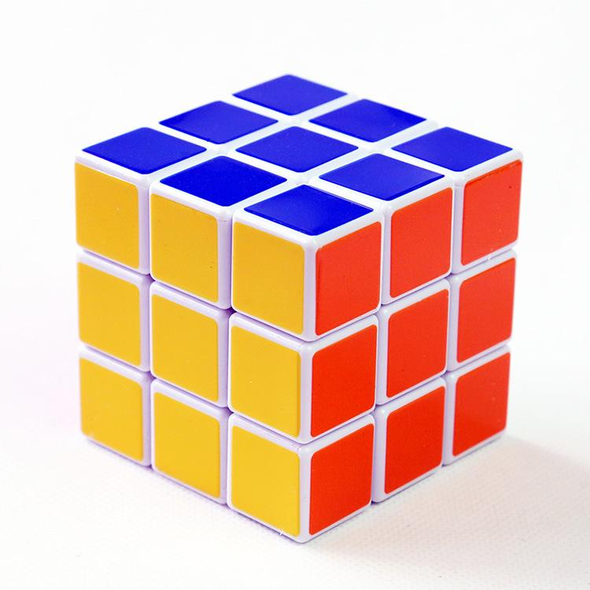

Khối hộp lập phương
Khối hộp chữ nhật

Slide 4
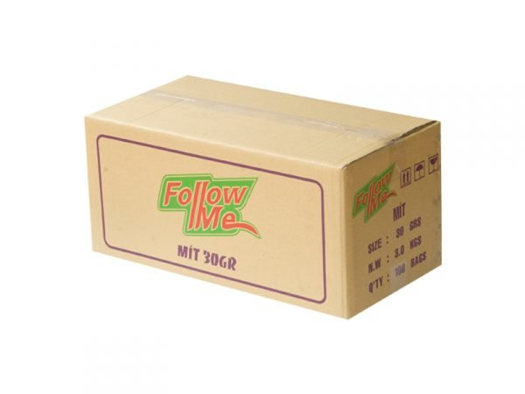
Khối hộp lập phương
Khối hộp chữ nhật

Slide 5
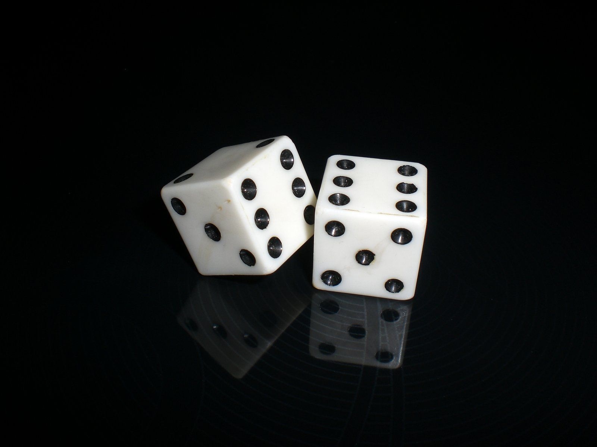
Khối hộp chữ nhật
Khối hộp lập phương

Slide 6
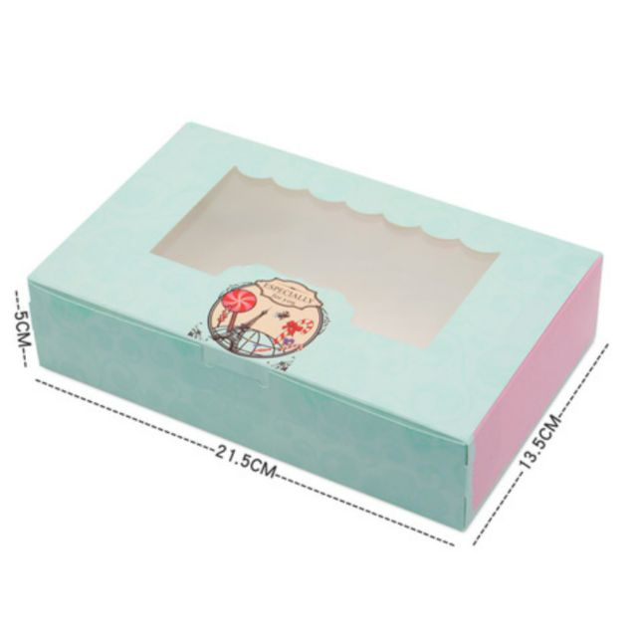
Khối hộp lập phương
Khối hộp chữ nhật

Slide 7

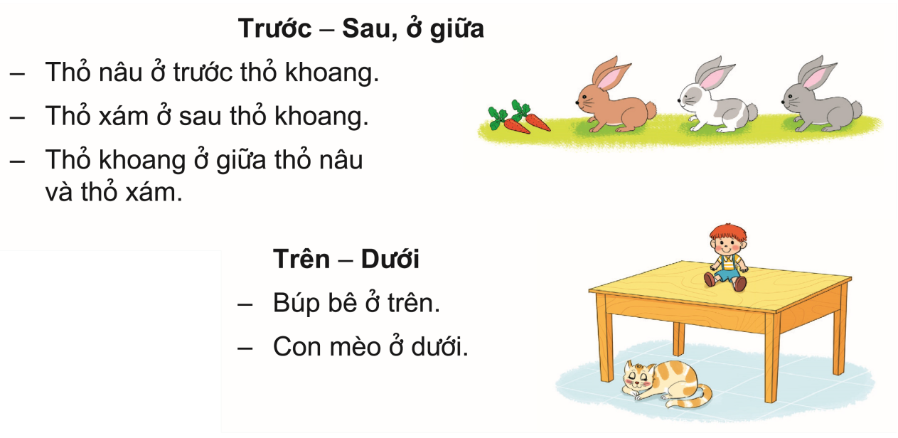

Slide 8





Trước – Sau, ở giữa
- Thỏ nâu ở trước thỏ khoang
- Thỏ khoang ở giữa thỏ nâu và thỏ xám.
- Thỏ xám ở sau thỏ khoang.

Slide 9

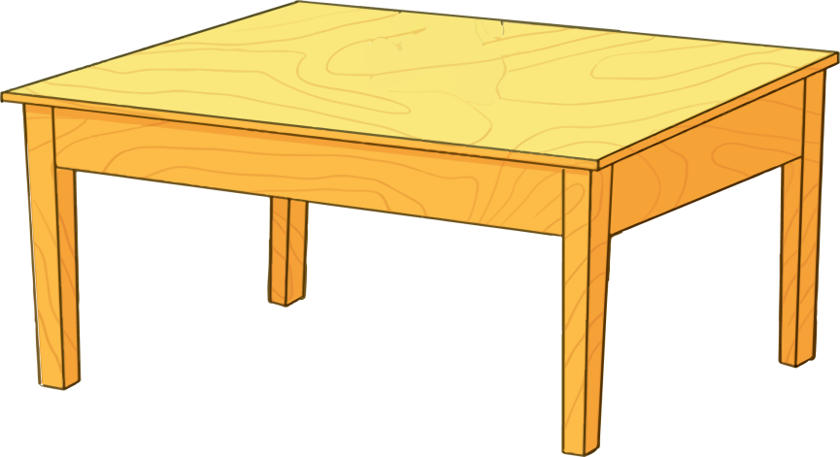

Trên – Dưới
- Búp bê ở trên.
- Con mèo ở dưới.

Slide 10

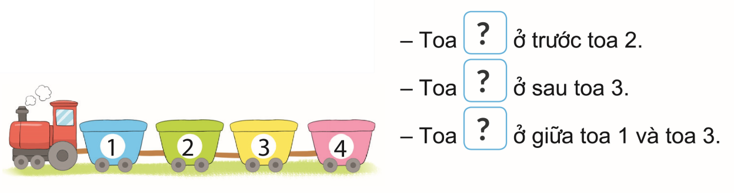
1. Số?

Slide 11

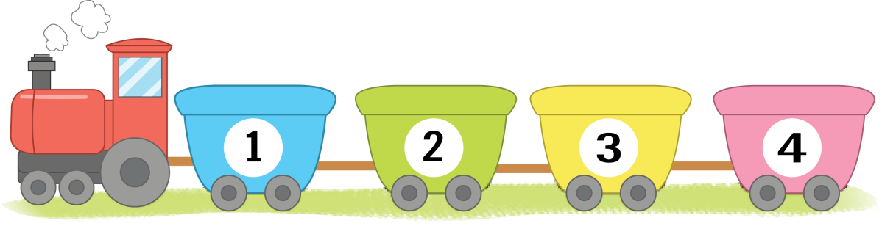
1. Số?
1
- Toa
?
ở trước toa 2.
4
- Toa
?
ở sau toa 3.
2
- Toa
?
ở giữa toa 1 và toa 3.

Slide 12
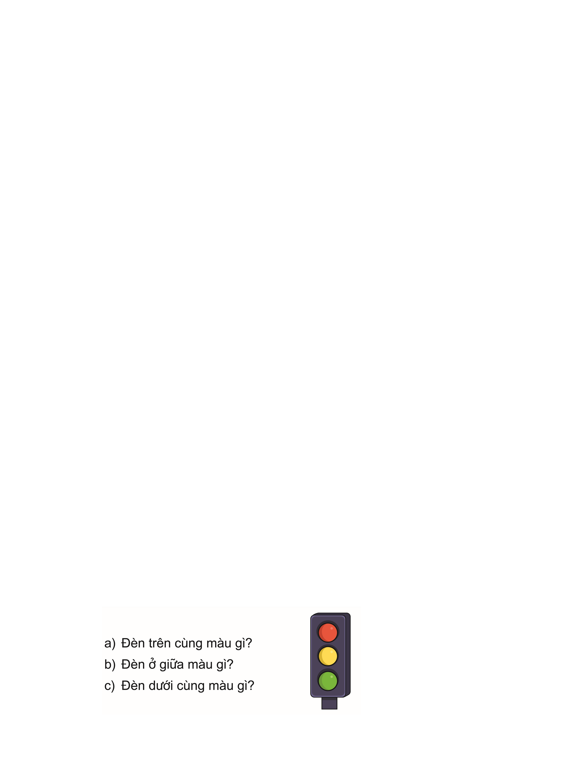
2. Trả lời câu hỏi.

Slide 13
2. Trả lời câu hỏi.
a) Đèn trên cùng màu gì?
- Đèn trên cùng màu ĐỎ.
b) Đèn ở giữa màu gì?
- Đèn ở giữa màu VÀNG.
c) Đèn dưới cùng màu gì?
- Đèn dưới cùng màu XANH LÁ.

Slide 14
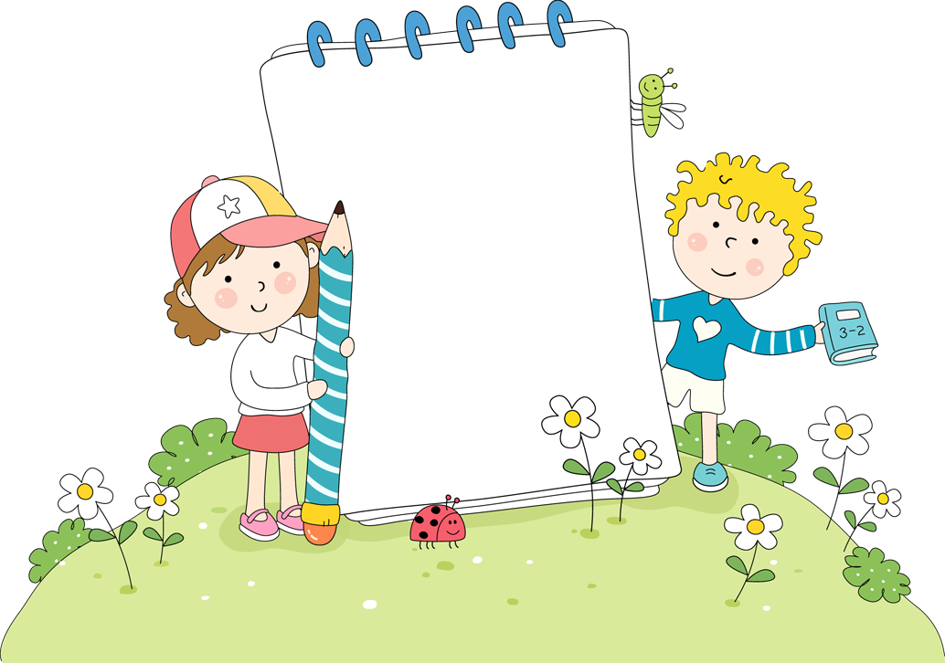
Vận dụng
Ai nhanh chân?

Slide 15
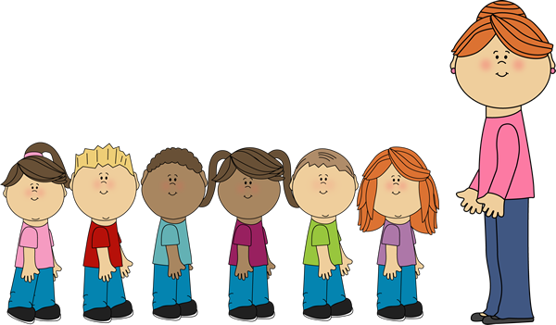
Hãy xếp hàng theo vị trí cô yêu cầu.
Notes:
Giáo viên hô nhanh vị trí của 3 bạn để xem các bạn có xếp hàng đúng vị trí như cô yêu cầu không
Ví dụ: Bạn A bên trái, B bên phải, C ở giũa…

Slide 16






XIN CHÀO VÀ HẸN GẶP LẠI

